Slide 1
TUẦN 14
BÀI 8: CÓ LÍ CÓ TÌNH

Slide 2





TUẦN 14
Bài đọc: MỒ CÔI XỬ KIỆN

Slide 3


Khởi động

Slide 4
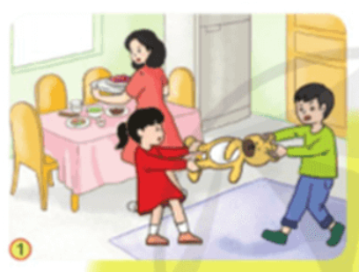
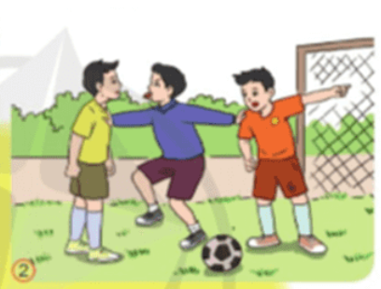

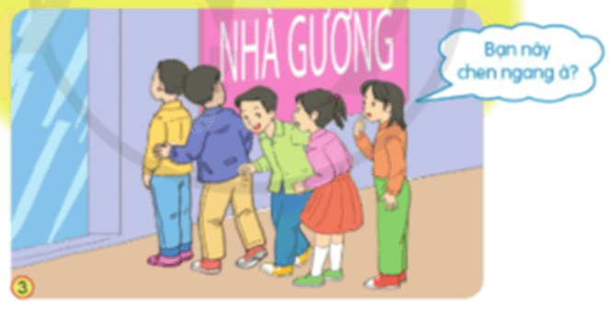


Slide 5


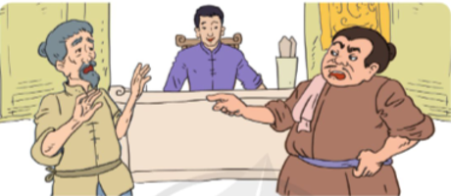
MỒ CÔI XỬ KIỆN

Slide 6
Đọc thành tiếng

Slide 7

MỒ CÔI XỬ KIỆN
Ngày xưa, ở một vùng quê nọ, có chàng Mồ Côi rất nhanh nhẹn, công tâm. nên được người dân tin tưởng giao cho việc xử kiện.
Một hôm, có người chủ quán đưa một bác nông dân đến công đường. Chủ quán thưa:
– Bác này vào quán của tôi hít mùi thơm lợn quay, gà luộc, vịt rán mà không trả tiền nên tôi kiện bác ấy. Mồ Côi hỏi bác nông dân. Bác trả lời:
– Tôi chỉ vào quán ngồi nhờ để ăn miếng cơm nắm chứ tôi không mua gì cả.

Slide 8
MỒ CÔI XỬ KIỆN
Mồ Côi bảo:
– Nhưng bác có hít hương thơm thức ăn trong quán không?
Bác nông dân đáp:
– Thưa có.
Mồ Côi nói.
– Nếu bác đã hít mùi thức ăn thì bác phải bồi thường. Chủ quán muốn bồi thường bao nhiêu?
– Hai mươi đồng.
– Bác đưa hai mươi đồng đây thì tôi phân xử cho! – Mồ Côi bảo.

Slide 9
MỒ CÔI XỬ KIỆN
Bác nông dân giãy nảy
– Tôi có đụng chạm gì đến thức ăn trong quán đầu mà phải trả tiền ?
– Bác cứ đưa tiền đây.
Bác nông dân ấm ức
– Nhưng tôi chỉ có hai đồng.
– Cũng được.

Slide 10
MỒ CÔI XỬ KIỆN
Mồ Côi thản nhiên cầm lấy hai đồng bạc bỏ vào một cái bát, rồi úp một cái bát khác lên, đưa cho bác nông dân, nói:
– Bác hãy xóc lên cho đủ mười lần. Còn ông chủ quán, ông hãy nghe nhé! Hai người tuy chưa hiểu gì nhưng cũng cứ làm theo. Khi đồng bạc trong bát úp kêu lạch cạch đến lần thứ mười, Mồ Côi phản:
– Bác này đã bồi thường cho chủ quán đủ số tiền. Một bên hít mùi thịt, một bên nghe tiếng bạc. Thế là công bằng.

Slide 11
MỒ CÔI XỬ KIỆN
Mồ Côi thản nhiên cầm lấy hai đồng bạc bỏ vào một cái bát, rồi úp một cái bát khác lên, đưa cho bác nông dân, nói:
– Bác hãy xóc lên cho đủ mười lần. Còn ông chủ quán, ông hãy nghe nhé! Hai người tuy chưa hiểu gì nhưng cũng cứ làm theo. Khi đồng bạc trong bát úp kêu lạch cạch đến lần thứ mười, Mồ Côi phản:
– Bác này đã bồi thường cho chủ quán đủ số tiền. Một bên hít mùi thịt, một bên nghe tiếng bạc. Thế là công bằng.

Slide 12
MỒ CÔI XỬ KIỆN
Nói xong, Mồ Côi trả hai đồng bạc cho bác nông dân rồi tuyên bố kết thúc phiên xử. Bác nông dân thở phào nhẹ nhõm, còn ông chủ quán đành lẳng lặng ra về, không dám kêu ca gì.
Truyện dân gian dân tộc Nùng

Slide 13
Từ khó
công tâm
bồi thường
đồng bạc

Slide 14
Giải nghĩa từ khó
công tâm: lòng ngay thẳng, không tư lợi

Slide 15
Giải nghĩa từ khó
bồi thường: đền bù bằng tiền cho những thiệt hại gây ra

Slide 16
Giải nghĩa từ khó
đồng bạc: tiền bằng kim loại (bạc)

Slide 17



Chia đoạn
Đoạn 1
Từ đầu … “thưa có”
Đoạn 2
Tiếp theo … “Cũng được”
Đoạn 3
Còn lại

Slide 18
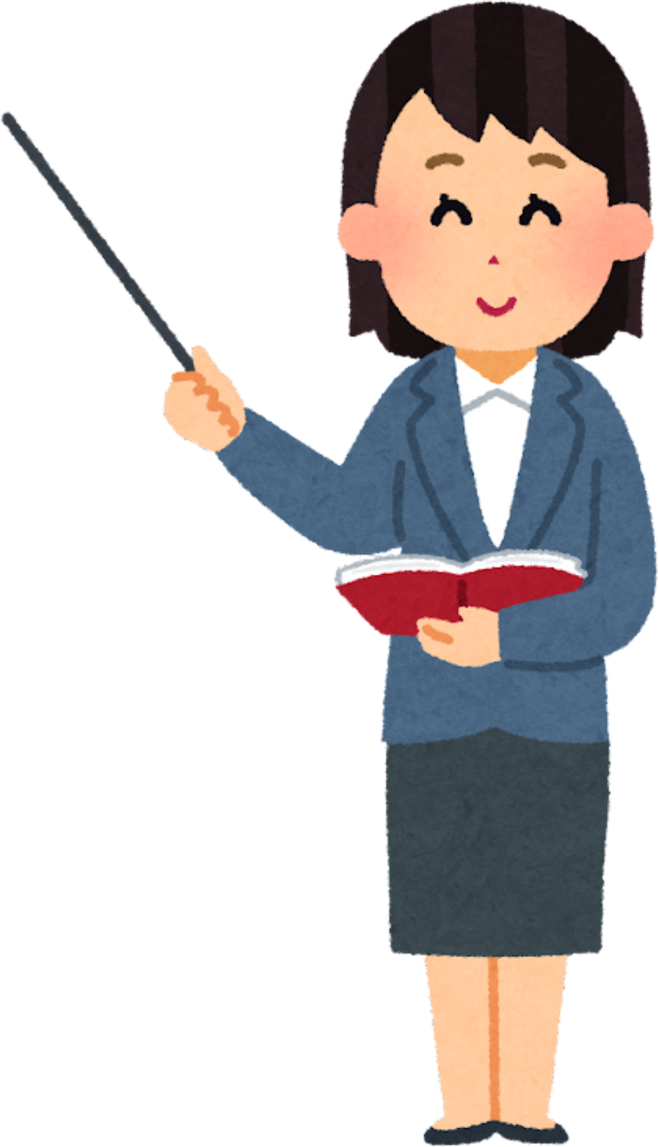
Giọng đọc
Đoạn 1: Các câu kể đọc với giọng kể chuyện khoan thai. Lời của chủ quán đọc với giọng bực tức. Lời của người nông dân đọc với giọng ngạc nhiên, lo lắng. Lời của Mồ Côi đọc với giọng chậm rãi, rành mạch.

Slide 19
Giọng đọc
Đoạn 2 : Lời của chủ quán đọc với giọng tự tin, đắc chí. Lời của người nông dân đọc với giọng ấm ức. Lời của Mồ Côi đọc với giọng từ tốn, khoan thai.

Slide 20
Giọng đọc
Đoạn 3: Các câu kể đọc với giọng kể chuyện khoan thai, dõng dạc. Lời của Mồ Côi đọc rõ ràng, rành mạch.

Slide 21
Đọc hiểu

Slide 22
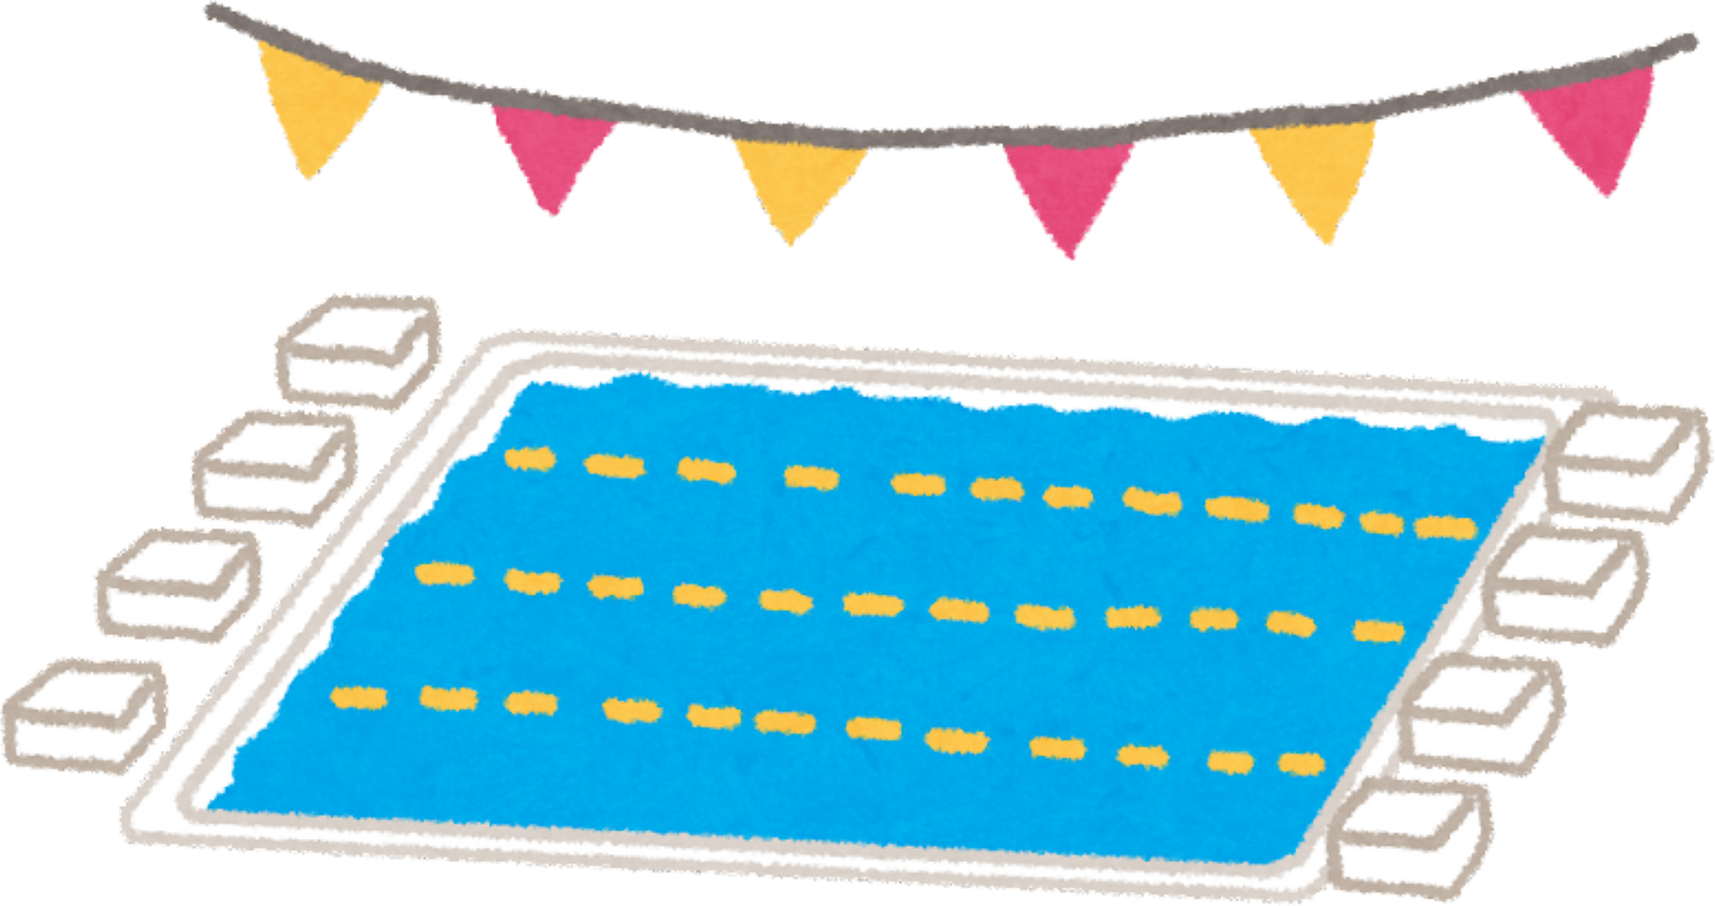
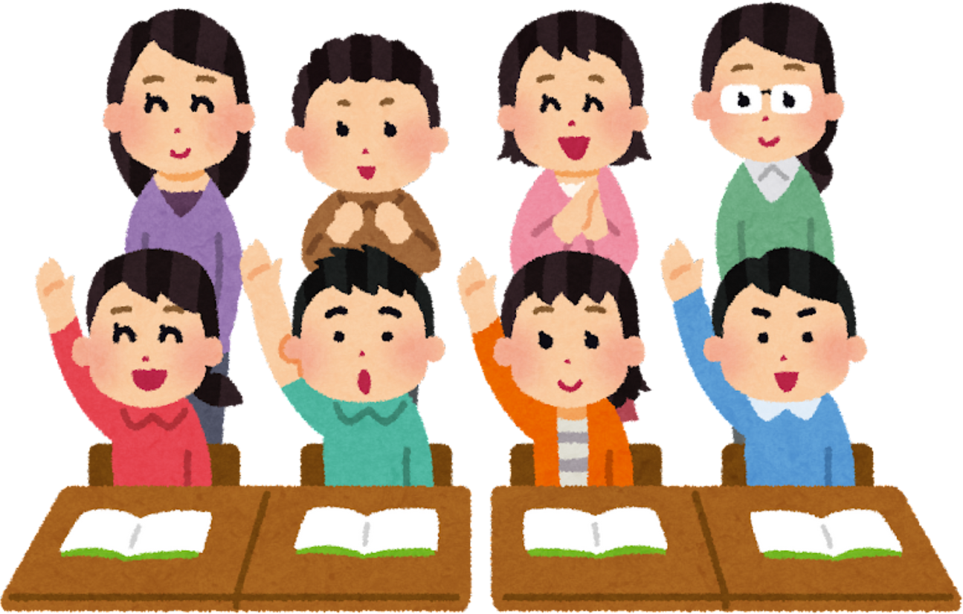
Luyện đọc theo nhóm
- Mỗi nhóm 5 bạn.
- Đọc nối tiếp trong nhóm.
- Một số nhóm đọc nối tiếp trước lớp theo yêu cầu.

Slide 23
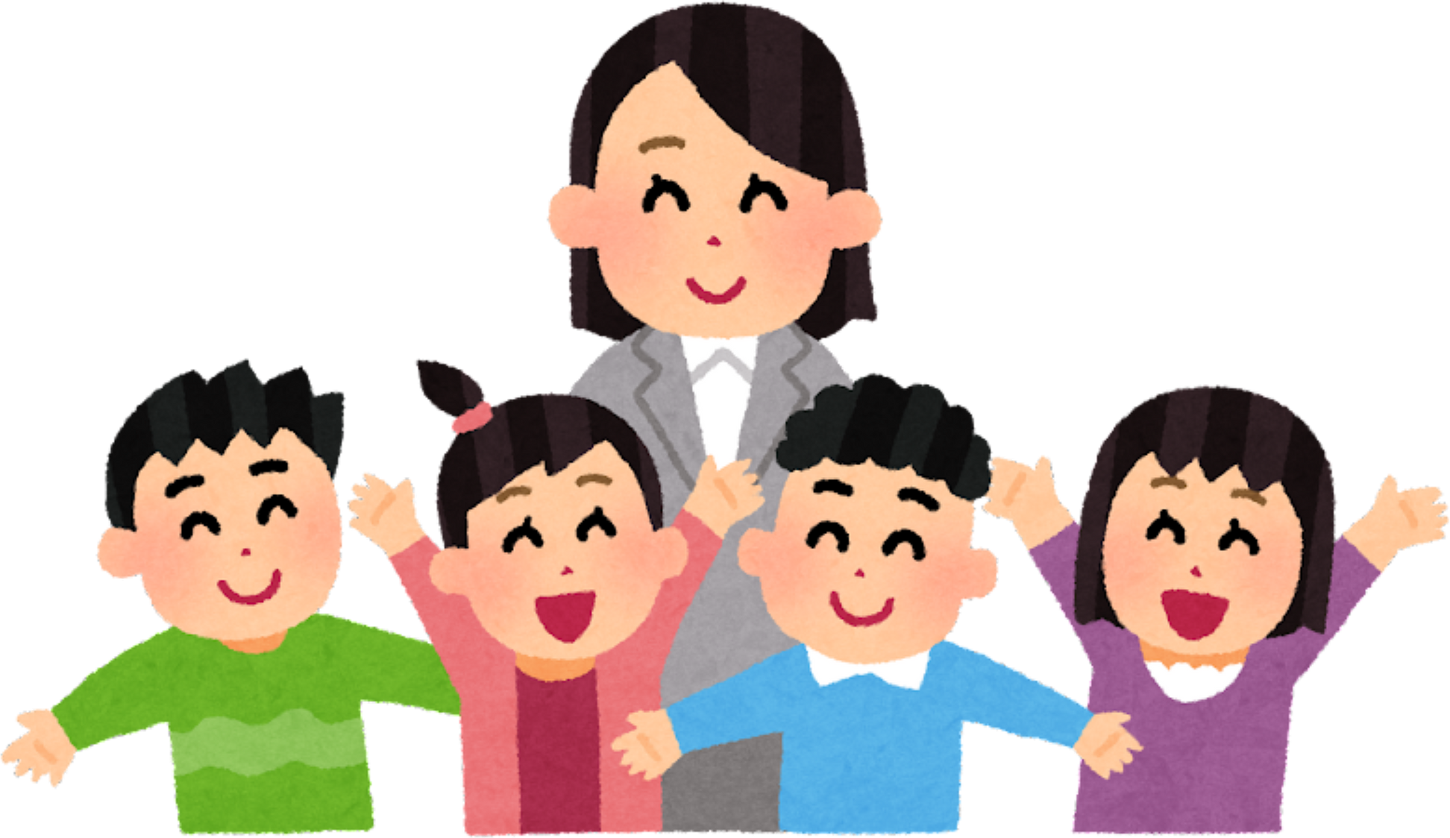
Câu 1: Vì sao mồ côi được người dân tin tưởng giao cho việc xử kiện?
- Vì Mồ Côi rất nhanh nhẹn và công tâm.

Slide 24
Câu 2: Đòi hỏi của người chủ quán vô lí như thế nào?
- Người chủ quán đòi bác nông dân phải trả tiền vì đã hít mùi thơm của thức ăn trong quán, trong khi người nông dân không hề mua gì từ quán của ông ta.

Slide 25
Câu 3: Em có nhận xét gì về cách phân xử của chàng Mồ Côi?
- Chàng Mồ Côi rất thông minh khi cho người chủ quán nghe tiếng bạc, coi như đã nhận tiền của bác nông dân, để bồi thường cho việc bác nông dân hít mùi thức ăn.

Slide 26
Câu 4: Theo em, sau vụ kiện này, người chủ quán học được bài học gì?
- Không nên tham lam, bắt nạt người yếu thế hơn để lấy tiền của họ.

Slide 27
Câu 5: Câu tục ngữ nào dưới đây phù hợp với nội dung câu chuyện?
- Câu tục ngữ phù hợp với nội dung câu chuyện là b) Vỏ quýt dày có móng tay nhọn.

Slide 28

Nội dung bài đọc
Bài đọc kể về một nhân vật dân gian là chàng Mồ Côi có tài xử kiện rất giỏi, được người dân tin tưởng.

Slide 29
Đọc nâng cao

Slide 30


Nội dung của bài là gì?
Bài đọc kể về một nhân vật dân gian là chàng Mồ Côi có tài xử kiện rất giỏi, được người dân tin tưởng.
Toàn bài nên đọc với giọng như thế nào?
Sử dụng giọng kể chuyện tự nhiên, chậm rãi và rõ ràng. Tăng cường sự diễn cảm để làm nổi bật các tình huống và cảm xúc của nhân vật.

Slide 31

Giọng đọc của các nhân vật
Mồ Côi
Chủ quán
Bác nông dân
Giọng điềm tĩnh, tự tin và công bằng. Khi ra lệnh hoặc giải thích, giọng cần chắc chắn và uy quyền nhưng không hống hách.
Giọng bức xúc, nóng nảy nhưng cũng có phần tham lam. Khi thưa kiện, giọng nên cao lên để thể hiện sự bức xúc và bất bình.
Giọng chân thật, chất phác, có chút bối rối và ngại ngùng khi bị cáo buộc.

Slide 32

Chú ý
+ Ngày xưa, / ở một vùng quê nọ, / có chàng Mồ Côi rất nhanh nhẹn, / công tâm, / nên được người dân tin tưởng / giao cho việc xử kiện.
+ Bác này vào quán của tôi / hít mùi thơm lợn quay, /
gà luộc, / vịt rán / mà không trả tiền / nên tôi kiện bác ấy.

Slide 33
Luyện đọc
Mồ Côi thản nhiên cầm lấy hai đồng bạc bỏ vào một cái bát, / rồi úp một cái bát khác lên,/ đưa cho bác nông dân, / nói://
– Bác hãy xóc lên cho đủ mười lần. // Còn ông chủ quán, / ông hãy nghe nhé!//

Slide 34
Luyện đọc
Hai người tuy chưa hiểu gì nhưng cũng cứ làm theo.// Khi đồng bạc trong bát úp kêu lạch cạch đến lần thứ mười, / Mồ Côi phản://
– Bác này đã bồi thường cho chủ quán đủ số tiền. // Một bên hít mùi thịt, / một bên nghe tiếng bạc. // Thế là công bằng.//

Slide 35
Luyện đọc
Nói xong, Mồ Côi trả hai đồng bạc cho bác nông dân rồi tuyên bố kết thúc phiên xử.//
Bác nông dân thở phào nhẹ nhõm, / còn ông chủ quán đành lẳng lặng ra về, / không dám kêu ca gì.

Slide 36
Vận dụng

Slide 37
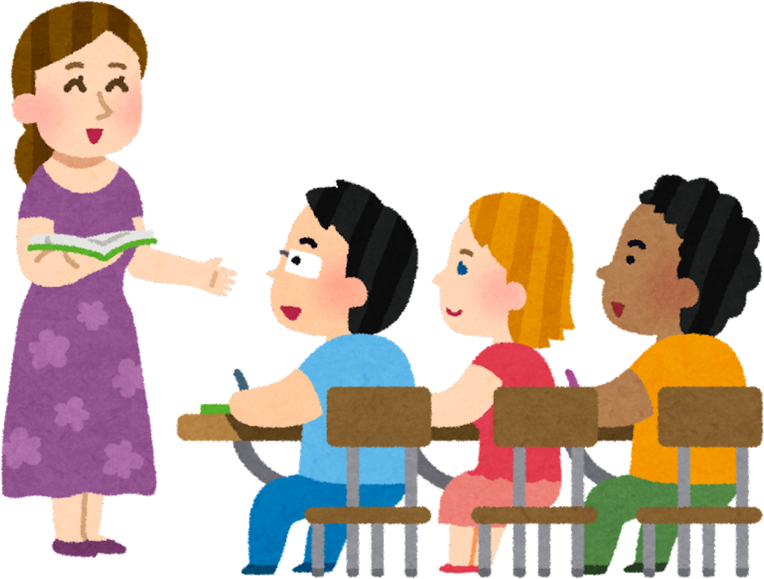
- Em có thể kể thêm tên một vài câu chuyện em đã học hoặc đã nghe liên quan đến sự công bằng không?
Vận dụng
- Em học được bài học gì qua bài đọc trên?

Slide 38
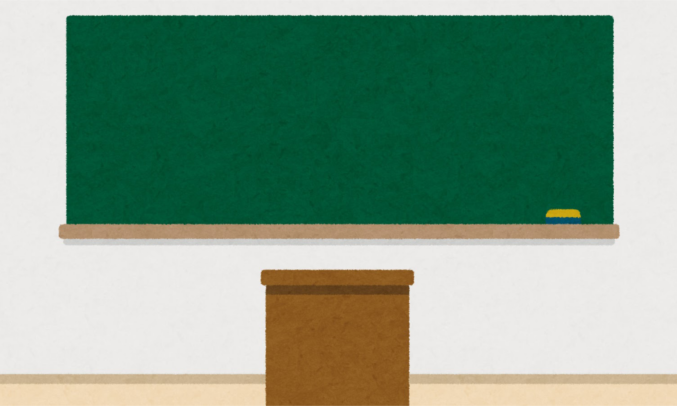
Good job!

